Slide 1
Cow-a-Bingo
DV1595 - Inlämningsuppgift

Slide 2
Överblick
Local multiplayer, 2 spelare.
För att vinna, få bingo först
  Använd föremål för att vinna mot din motståndare
  Var först med att trycka på Bingo knappen
Kontroller:
  Tangenter för följande handlingar:
    Styra spelaren (endast horisontellt/vertikalt)
    Köpa ett Föremål
    Använda aktuellt föremål
    Bekräfta Bingo
  Kan ändras i options

Slide 3
Överblick – Föremål, Affär, Pengar
Inkomst
  Spelaren får 5kr varje ~5sekund...
Finns 3 olika typer av föremål
  Sten, 5kr
  Vete, 30kr
  Tordyvel, 50kr
Affären
  Spelaren får inte välja…
  Ett använt föremål hamnar tillbaka i affären.
  Affären har ett begränsat antal föremål.

Slide 4
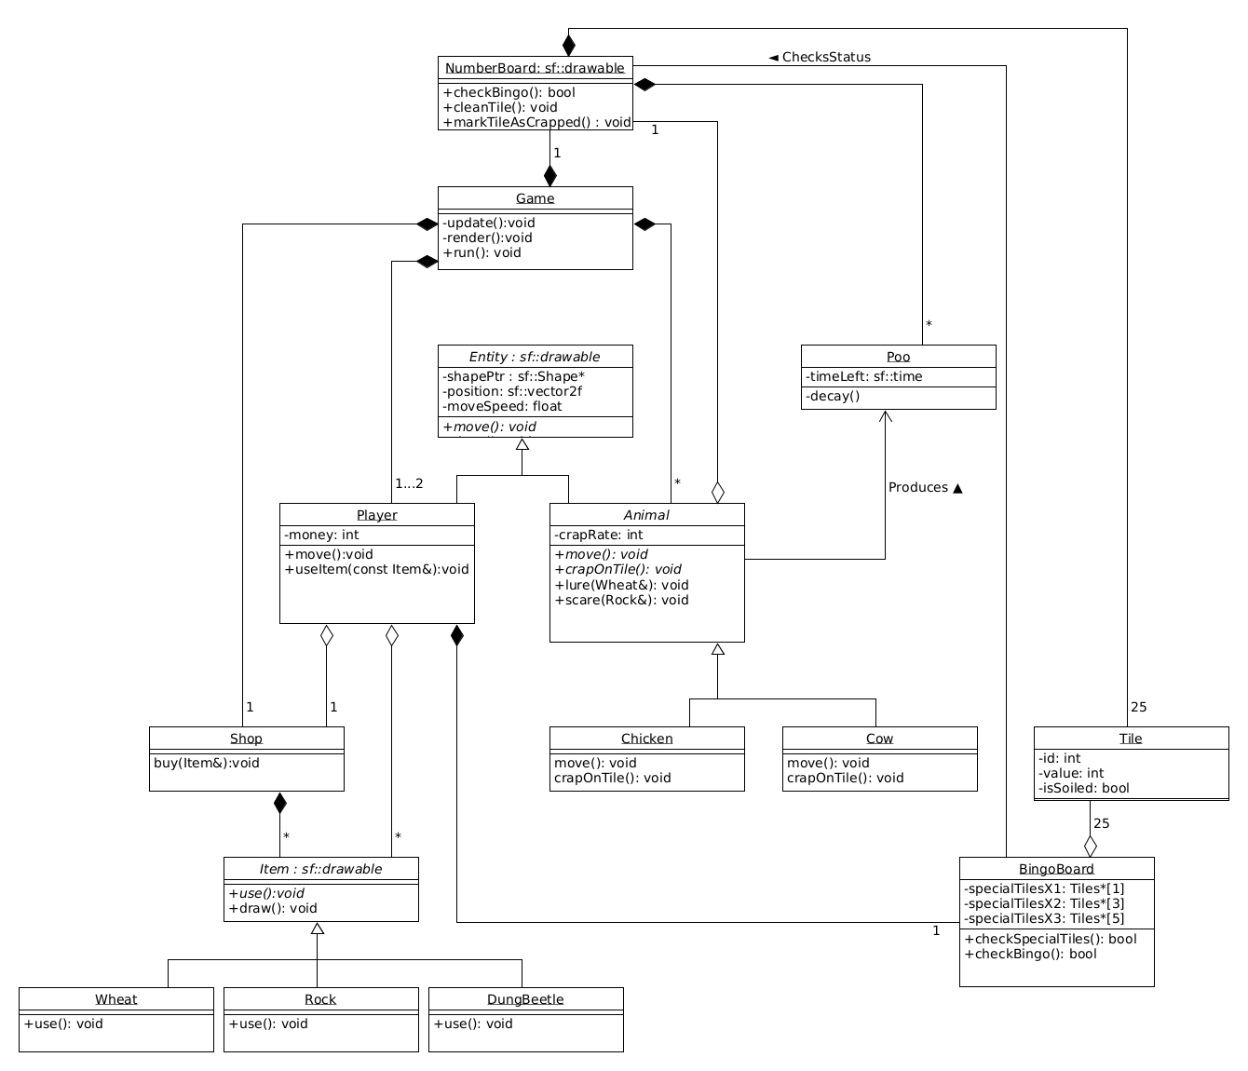
Klass- diagrammet
Före
Krav:
visst antal relevanta
klasser...

Slide 5
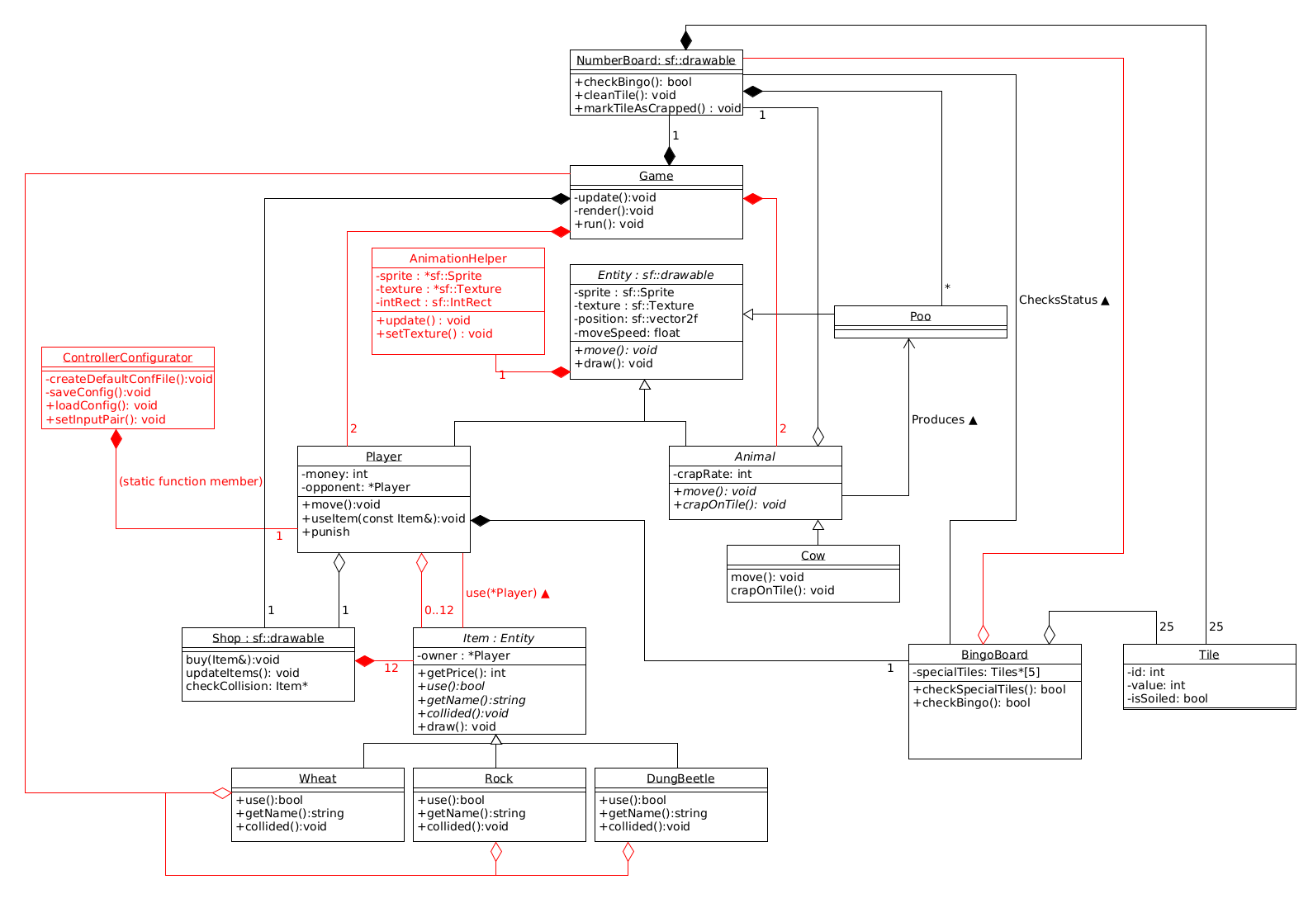
Klass- diagr...
Efter

Slide 6
Beskrivning baserat på klassdiagrammet
Game
  Håller ihop alla delar
  Sköter kommunikation mellan delsystem, exempelvis
  NumberBoard och Shop; kollision mellan items och Poo…
Entity
  Basklass som de flesta element ärver arv;
    Item, Animal, Player
NumberBoard, Tiles och BingoBoard
  NumberBoard består av Tiles,
  Spelarnas BingoBoard är referenser till dessa Tiles
  → BingoBoard kan därav kontrollera om Tiles är markerade...

Slide 7
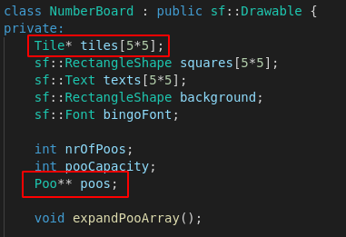
Specifika Kraven
Flera objekt av någon av de egendefinierade klasserna vilka ska hanteras i en array.
Dynamisk Minneshantering

Slide 8
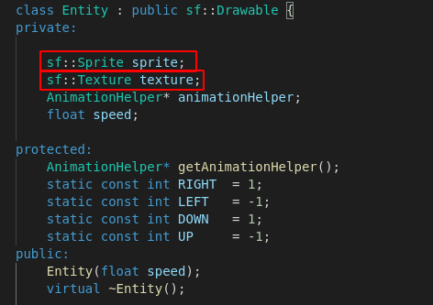
Specifika Kraven
Texturer och Sprites vilka paketeras inom egendefinerad klass

Slide 9
Specifika Kraven
Separat Game-klass
  Visa kod...

Slide 10
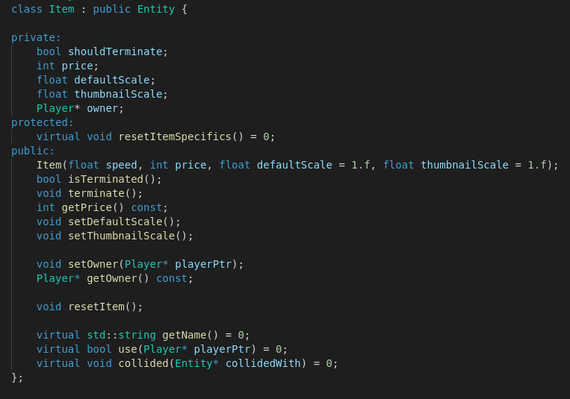
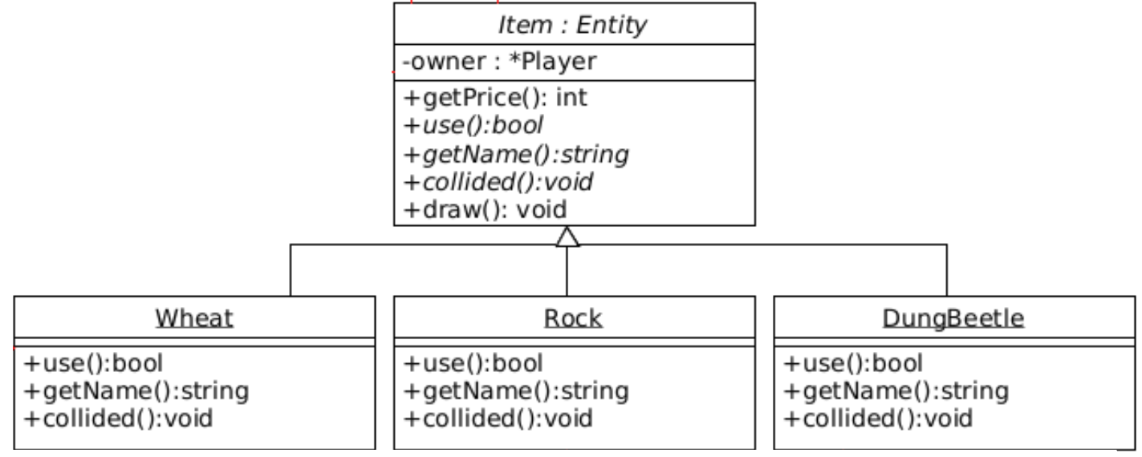
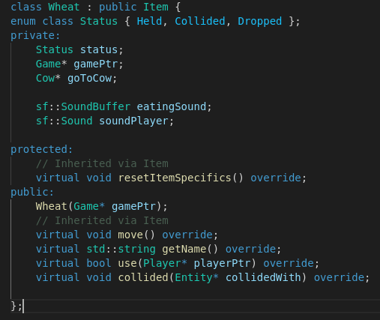
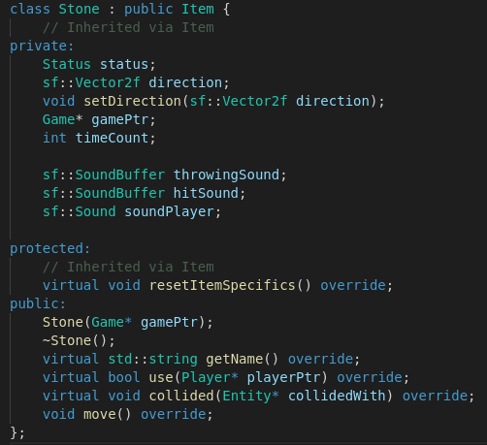
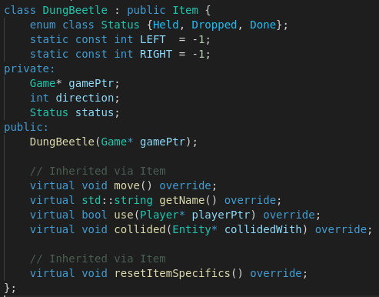
Specifika Kraven
Egendefinierat logiskt och
rimligt arv med abstrakt
klass/er
Överskuggning

Slide 11
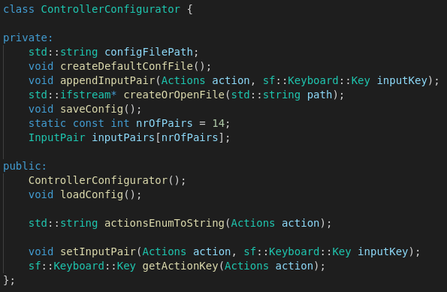
Specifika Kraven
Textfiler för resultathantering eller annat relevant för spelet

Slide 12
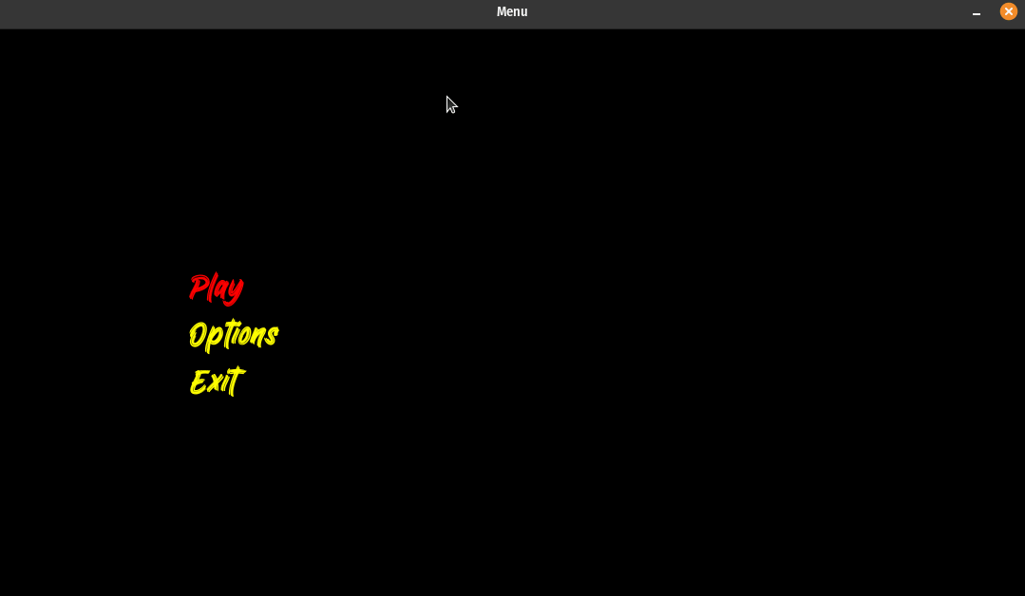
Specifika Kraven
Meny

Slide 13
Specifika Kraven
Följande krav demonstrerades under körning:
  Aktuell status för spelet (tid, liv, hälsa,…) vilken ska synas i spelfönstret
  Animation

Slide 14
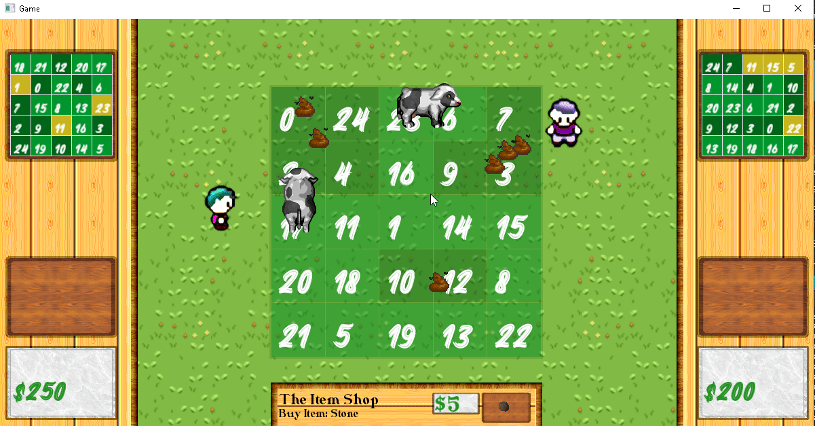
Tillägskrav
Paus
Följande krav demonstrerades under körning
  Ljud

Slide 15
Frågor?

